Slide 1
Spanish 2: Midterm Averages
1A:
Listening: 90% Reading: 87%
Speaking: 92% Writing: 92%
3B:
Listening: 92% Reading: 86%
Speaking: 94% Writing: 90%
4B:
Listening: 85% Reading: 83%
Speaking: 84% Writing: 89%

Slide 2
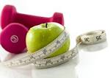
¡Una Vida Sana!

Slide 3
¡HACEMOS EJERCICIOS!
¿Estás listo?

Slide 4
Para llevar una vida sana yo…

Slide 5
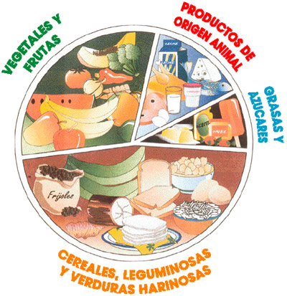
Trato de comer una dieta balanceada.

Slide 6
Los Nutrientes: ¿Cuáles son ejemplos de comidas?
Los carbohidratos
La proteína
El colesterol
El hierro
Los minerales
La fibra

Slide 7
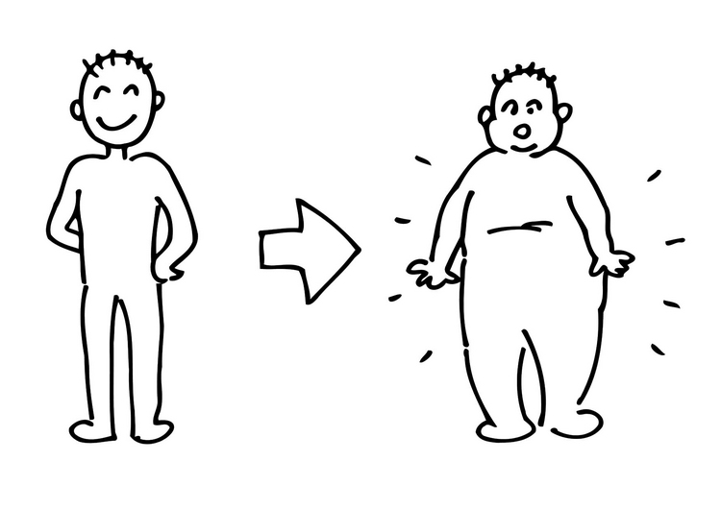

Slide 8
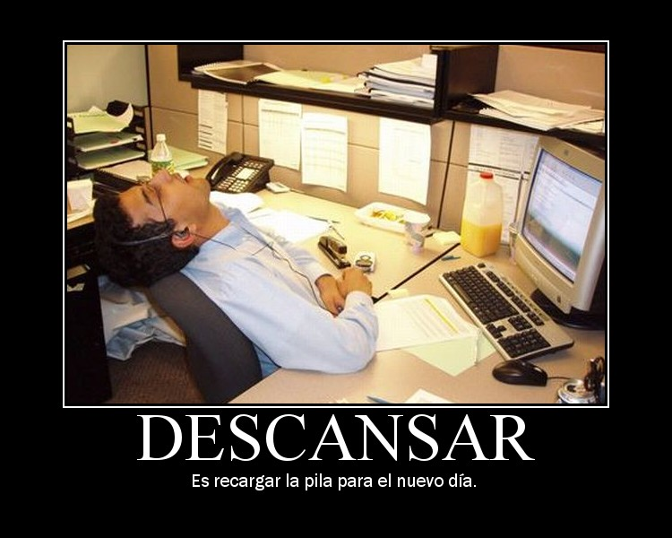

Slide 9
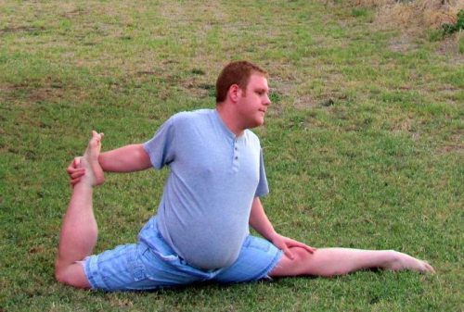
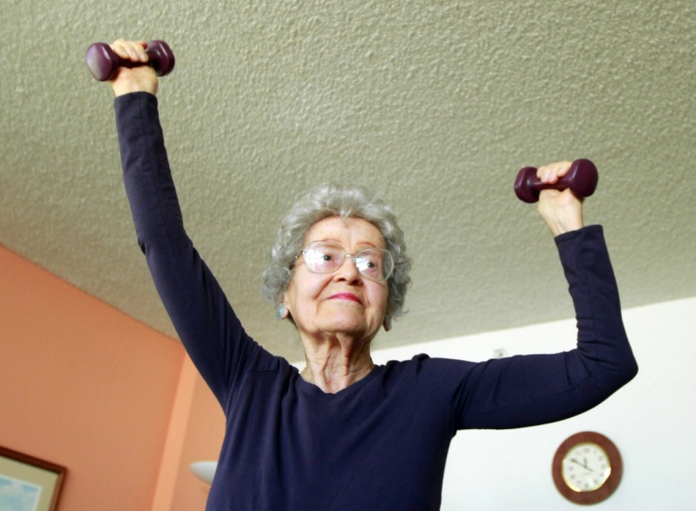

Slide 11
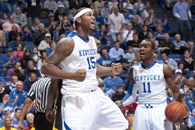

Slide 12
¿Cuándo?

Slide 13
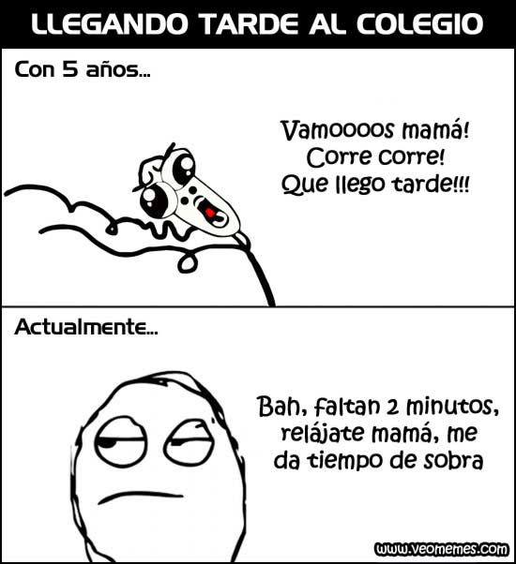
Él nunca llega a tiempo, siempre llega tarde.

Slide 14
Yo como frutas todos los días pero solo como verduras a veces.

Slide 15
Nieva con frecuencia en Boone pero casi nunca nieva en Charlotte.

Slide 16
Él a menudo no hace su tarea.
Ella apenas habla en la clase de Español.

Slide 17
Yo puedo decir…
¡Cuídense!

Slide 18
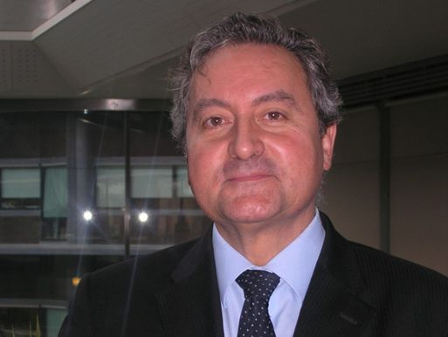
LISTENING COMPREHENSION
What are the two fundamental elements of a healthy life?
In what way does the doctor recommend that we exercise?
According to Dr. Ferrando, what is the best decision that a person can make for themselves?
What are the elements that affect our health negatively?
What does Dr. Ferrando recommend as a solution to alcohol/tobacco problems?
Hábitos de una vida saludable
Dr. Jose Ignacio Ferrando

